Slide 1
三星國中 永續校園與環境教育簡報
學務處
學務主任
林哲逸

Slide 2
永續校園

Slide 3
校園環境教育
1.綠化學校建築與設施，採用環保建材。
2.校園綠美化、廁所清潔維護
3.節約能源-省能源、省資源
4.宣導省水、省電措施
5.推行垃圾減量及資源回收再利用
6.廚餘回收處理

Slide 4
校園綠色生活
1. 落實師生共同遵守環保生活公約
2. 綠色消費、簡樸生活
3.採購再生紙，紙張再利用
4. 優先採購環保標誌物品
5.禁用免洗餐具及保麗龍碗
6.舉辦環境教育學藝、宣導活動
7.結合民間環保社團增加教師環保知能

Slide 5
宜蘭縣百萬植樹

Slide 6
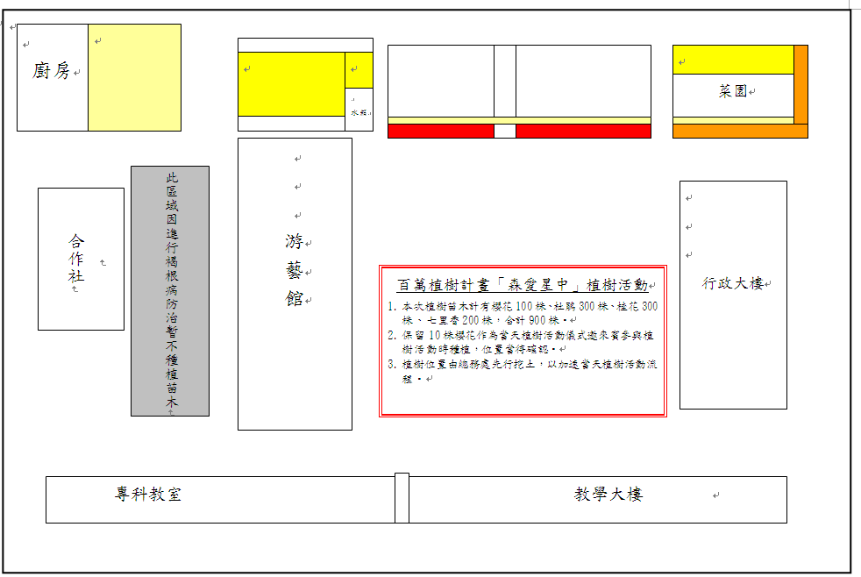
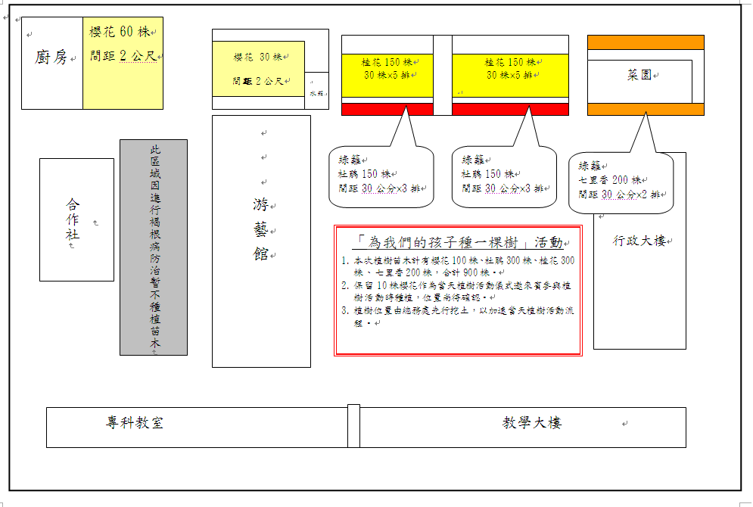
「為我們的孩子種一棵樹」活動
本次植樹苗木計有櫻花100株、杜鵑300株、桂花300 株、七里香200株，合計900株。

Slide 7
寶貝台灣生態MV--種樹篇

Slide 8
「為我們的孩子種一棵樹」活動
本次植樹苗木計有櫻花100株、杜鵑300株、桂花300 株、七里香200株，合計900株。
保留10株櫻花作為當天植樹活動儀式邀來賓參與植樹活動時種植，位置尚待確認。
植樹位置由總務處先行挖土，以加速當天植樹活動流程。

Slide 9
岡貝50週年
珍古德博士於1960年6月，在人類學家與古生物學家路易斯李基博士(Dr. Louis Leakey)的指導下，在坦尚尼亞開始了她對於黑猩猩劃時代的研究。
照片提供：國際珍古德協會

Slide 10
黑猩猩的研究
黑猩猩製作以及使用工具
黑猩猩會獵食南非野豬以及其他動物

